Slide 1
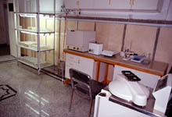
تنظيم معمل زراعة الأنسجة Organization of Tissue Culture Laboratory

Slide 2
تنظيم معمل زراعة الأنسجة Organization of Tissue Culture Laboratory
إن التصميم والتنظيم الأساسي لمعظم معامل زراعة الأنسجة النباتية يتضمن خمسة أماكن (وحدات) رئيسية يمكن تلخيصها فيما يلي:
مكان غسيل الزجاجيات والأدوات Washing room
مكان تحضير وتعقيم البيئات Preparation room .
مكان الزراعة تحت ظروف كاملة التعقيم Cultivation room .
مكان تحضين مزارع الأنسجة Growth room.
مكان المشاهدات وتجميع البيانات Room of observation and data collection.

Slide 3
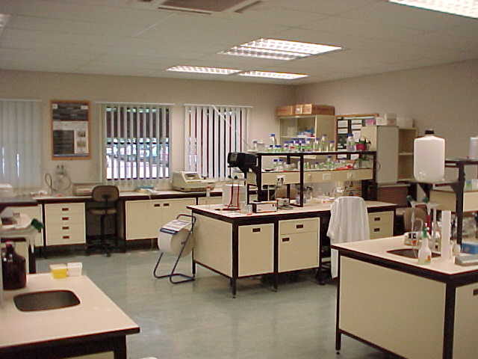
مكان تحضير وتعقيم البيئات

Slide 4
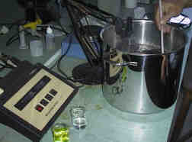
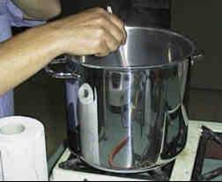
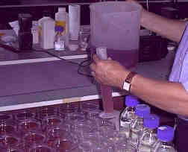
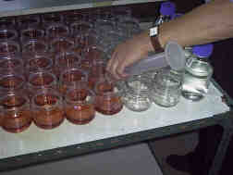
مكان تحضير البيئات:
The media preparation area
1- خلط مكونات البيئة
2- ملء البرطمانات الزجاجية ببيئة الزراعة وتجهيزها للتعقيم في الأوتوكلاف

Slide 5
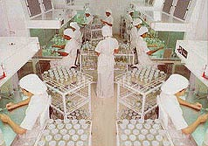
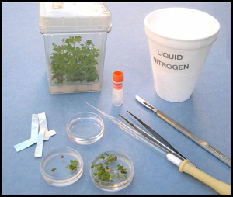
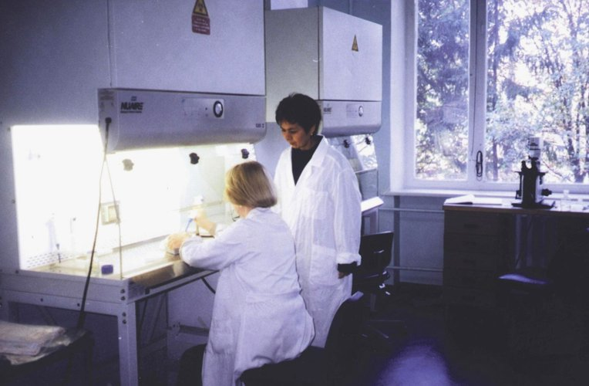
Cultivation room مكان الزراعة:
حجرة زراعة الأنسجة النباتية
أدوات الزراعة كابينة الزراعة (hood)

Slide 6
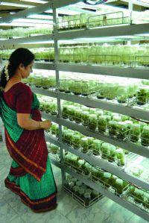
مكان التحضين: Incubation or culture room
غرفة التحضين

Slide 7
The media البيئات
زراعة الأنسجة لا تتم إلا في بيئات غذائية Media محتوية علي جميع العناصر المغذية سواء العناصر الكبرى أو العناصر الصغرى ثم يضاف للبيئة مجموعة الفيتامينات و السكروز، و مادة الآجار و ذلك في حالة البيئات الصلبة.
لا تضاف مادة الآجار في حالة البيئات السائلة
تحدد درجة الحموضة pH حسب نوع البيئة ثم يضاف الهرمون المعين أي الأوكسين أو السيتوكينين.

Slide 8
Media البيئات
البيئة Medium: بمفهوم بسيط هي الوسط الغذائي الذي يستخدم في زراعة الأنسجة و التي ينمى عليها الجزاء النباتي (Explant).
وقد يكون الهدف هو إنتاج الكالس (نسيج غير متميز)، أو الحصول علي النموات الخضرية أو الجذور (Shoots or roots) أو الحصول علي نبات كامل، و كل نوع أو مرحلة من هذه المراحل يتطلب بيئة معينة بتركيب معلوم.
الوسط الغذائي الملائم لنمو جزء نباتي معين ويحفزه على تكوين الكالس ليس من الضروري ان يكون ملائم لنمو وتخصص الكالس.

Slide 9
مكونات بيئة زراعة الانسجه :-
1- العناصر الكبرى . Macro elements
2- العناصر الصغرى . Micro elements
3- الفيتامينات . Vitamins
4- الأحماض الأمينية . Amino acid
5- مصدر الطاقة أو الكربون ( السكر). Carbohydrates
6- الهرمونات النباتية . Plant hormones
7- الاجار- الاجاروز - للبيئات الصلبه

Slide 10
Culture Medium
Macroelements
Potassium (K) 20 -30 mM
Phosphorous (P) 1-3 mM
Calcium (Ca) 1-3 mM
Magnesium (Mg) 1-3 mM
Sulfur (S) 1-3 mM
Micronutrients
Iron (Fe) 1 m M
Manganese (Mn) 5-30 m M
Zinc (Zn)
Boron (B)
Copper (Cu) 0.1 m M
Molybdenum (Mo) 1 m M
Cobalt (Co) 0.1 m M
Plant growth regulators
Vitamins
•Thiamine (vitamin B1)
Nicotinic acid (B3)
Pyridoxine (B6)
Myo-inositol (B8)
Sugar
Sucrose
Others
20 to 40 g/l
Support system
Agar
•Agarose
•Gelrite (Phytagel)

Slide 11
وظيفة البيئات الغذائيه :
توفير ما يأتي لوسط النمو :
1- الماء
2- العناصر المعدنيه ( مغذيات كبرى / صغرى )
3- الفيتامينات .
4- منظمات النموالنباتيه .
5- تبادل الغازات مع المحيط الغارجي .
6- تخليص النبات من نفاياته الايضيه .

Slide 12
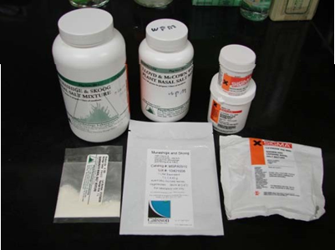
Types of Media أنواع البيئات
هناك العديد من البيئات المتاحة تختلف في تركيزات الاملاح أو قد تختلف في وجود أو عدم وجود بعض الأملاح
Chu N6 medium (N6 ) | Chu (1975)
DKW medium (DKW ) | Driver & Kuniyuki (1984)
Gamborg B-5 medium (B5) | Gamborg et al., 1968
Linsmaier & Skoog medium (LS) | Linsmaier & Skoog medium 1965
Lloyd & McCown woody Plant medium (WPM) | Lloyd & McCown 1981
Murashige & Skoog medium (MS) | Murashige & Skoog 1962

Slide 13
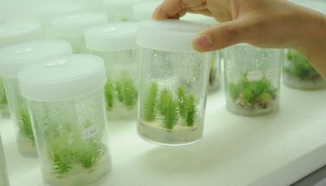
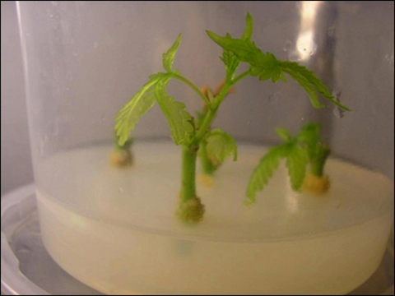
Types of Media أنواع البيئات
الاوساط الغذائية الصلبة Solid Media يتم إضافة الاكر agarاو الجيلاتين لجعل الوسط الغذائي صلبا أو ذو قوام هلامي.
المزايا بسيط وغير معقد و بالإمكان استخدام الادوات الزجاجية المختبرية الإعتيادية.

Slide 14
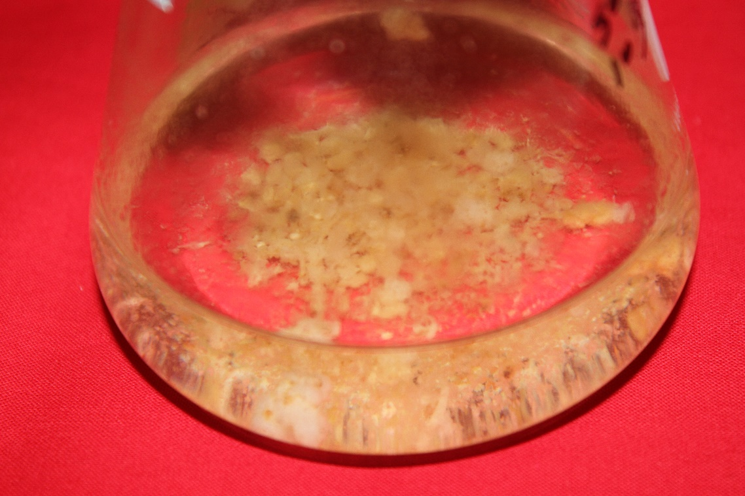
Types of Media أنواع البيئات
الاوساط الغذائية السائلة المتحركة Agitated Liquid Media
إن زراعة الأجزاء النباتية في الاوساط الغذائية السائلة المتحركة يقضي على غالبية النقاط السلبية التي ترافق زراعة الأجزاء النباتية في الاوساط الغذائية السائلة غير المتحركة. حيث تصبح الأجزاء النباتية بتماس مع الوسط الغذائي السائل.

Slide 15
Types of Media أنواع البيئات
الأوساط الغذائية السائلة المتحركة Agitated Liquid Media
المميزات : (1) تبادل الغازات.
(2)القضاء على ظاهرة الاستقطاب للأجزاء النباتية بفعل الجاذبية الأرضية.
(3) القضاء على ظاهرة نقص بعض العناصر في الوسط الغذائي او التي قد تظهر على الاجزاء النباتية نتيجة لتجمعها وعدم انتشارها. (4) امكانية استخدامه لزراعة الاجزاء النباتية في التجارب التي تستخدم فيها العناصر المشعة.

Slide 16
أنواع البيئات
أنواع الاوساط الغذائية السائلة المتحركة :
الغمر المستمر Continuous immersion :
في هذا الاسلوب تبقى الأجزاء النباتية على اتصال دائم بالوسط الغذائي السائل وبحالة تحرك أو دوران مستمرة.
يجب أن يتم إختيار حجم الوسط الغذائي بصورة دقيقة بحيث يتيح مجالاً واسعاً وكافياً لوجود فسحة هوائية وتهوية جيدة.
يستخدم لهذا الغرض جهاز هزاز Shaking machine يعمل على جعل الوسط الغذائي والاجزاء النباتية في حالة حركة دائمة.

Slide 17
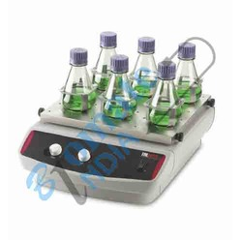
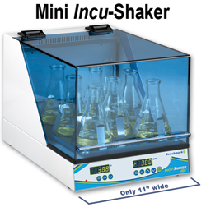

Slide 18
أنواع البيئات
2- الغمر المؤقت Temporary immersion
في هذه الحالة يقضي النسيج النباتي فترة زمنية معينة في داخل الوسط الغذائي واخرى في الهواء وبصورة متعاقبة.
ويعتبر هذا الاسلوب التقني وسيلة لتوفير التماس المباشر للجزء النباتي مع الوسط الغذائي إضافة إلى توفر الفرصة الكافية لتبادل الغازات.

Slide 19
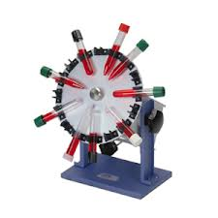
الطريقة : تثبيت دوارق الزراعة على عجلة دواره تدور بسرعة ( دورة واحدة / دقيقة) مما يؤدي إلى انتقال الوسط الغذائي السائل من طرف الدورق إلى الطرف الاخر تاركاً الجزء النباتي تارة بتماس مع الوسط الغذائي واخرى مع الهواء مما يتيح فرصة لتبادل الغازات.

